Slide 1
住宅照明の価値
第6回照明講座

Slide 2
住宅の価値が変わる時代

Slide 3
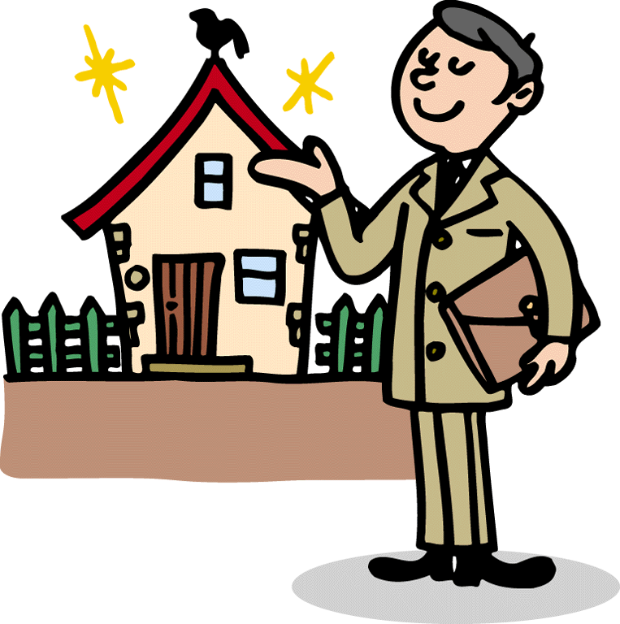
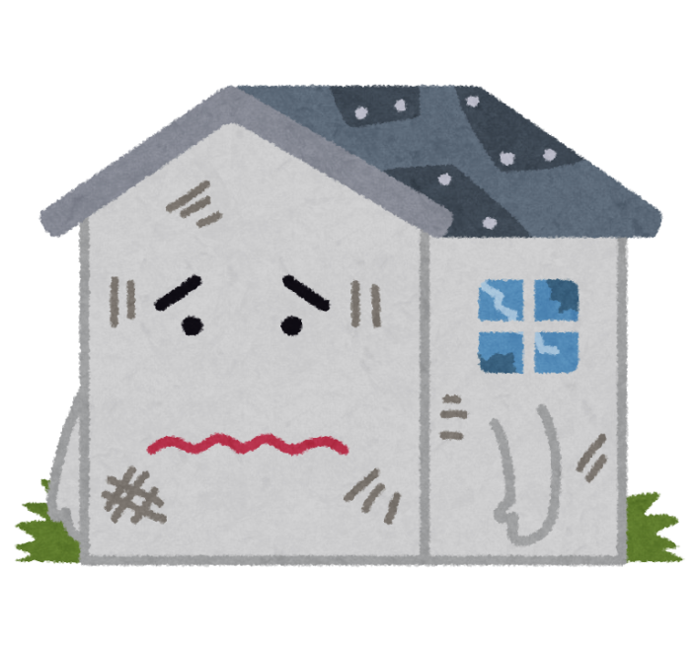
今までの住宅の価値
20年から25年で0に近い資産価値になる日本の家
ローンまだ残ってるし・・・

Slide 5
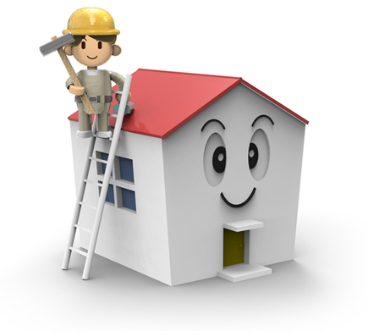
これからの住宅の価値
スマートグリッド
HEMS
ホームネットワーク（スマートハウス）
スマートウエルネス住宅
メンテナンス
デザイン
インテリア環境カルテ

Slide 6
暮らしが変わる スマート社会

Slide 7
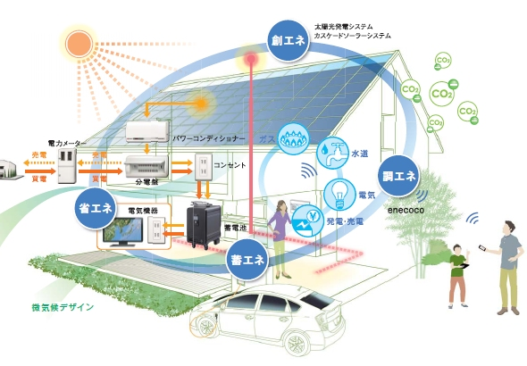
HEMS
創エネ
調エネ
省エネ
蓄エネ

Slide 8
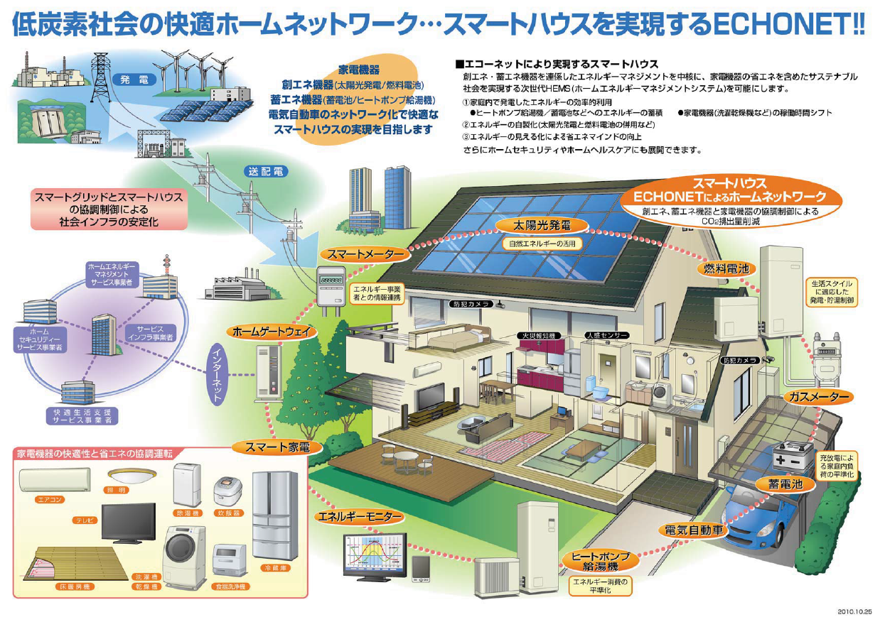
HEMS → スマートハウス

Slide 9
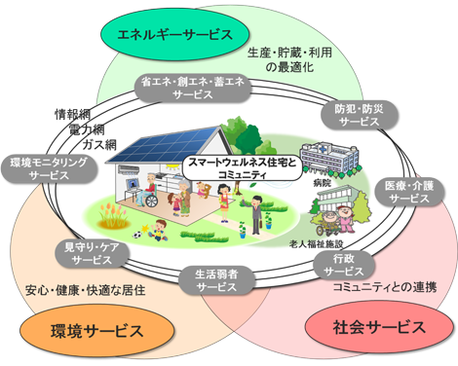
スマートウエルネス住宅
住環境の改善がもたらす
● 疾病予防
● 介護予防
● 虚弱化予防
断熱化等の住宅性能を向上
国交省から補助金
医師が『輝くように生き生きしている状態（1961）』と提唱

Slide 10
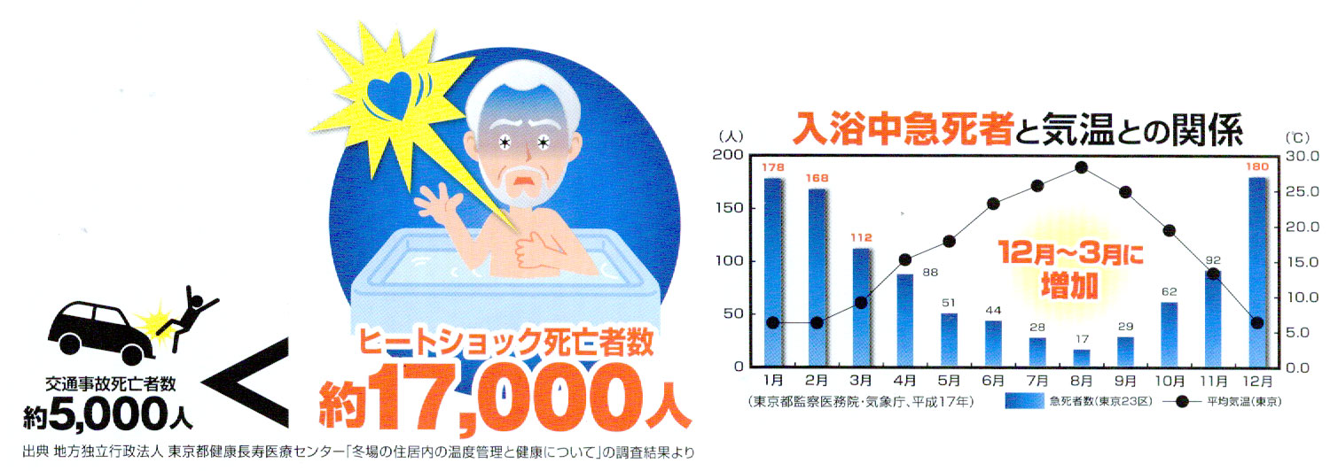
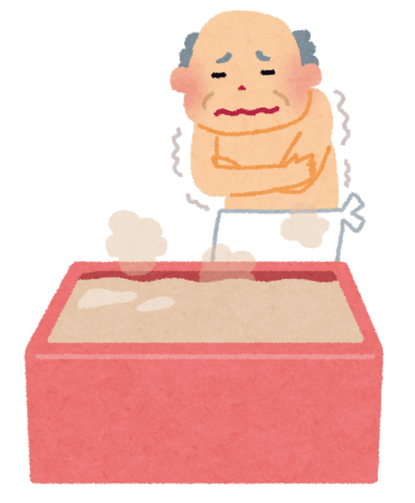
スマートウエルネス住宅
ヒートショック死

Slide 11
CASBEE（キャスビー）
日本サスティナブル建築協会（JSBC）
目的
住宅を含む建築物の総合的環境性能評価手法
（CASBEE） の開発とその普及
省エネルギー等環境性能に優れ、持続可能な社会の構築に資する建築物
（サスティナブル・ビルディング） の推進を図る
低炭素型社会の実現および国民生活の安定と健全な発展に寄与する
（一社） 日本サスティナブル建築協会
（一社） 健康・省エネを推進する国民会議
スマートウェルネス事業について
講習会・セミナーも開催

Slide 12
LEED認証システム
Green Building Japan
Homes / ホーム
建築設計・建設(BD+C)
運用とメンテナンス(O+M)
インテリア設計・建設(ID+C)
近隣開発(ND)
社会的・文化的・精神的な影響
LEED (Leadership in Energy & Environmental Design)は、最高のビルディングを 作るための戦略やそれらをどう実現させるかを評価するグリーンビルディングの認証 プログラムです。

Slide 13
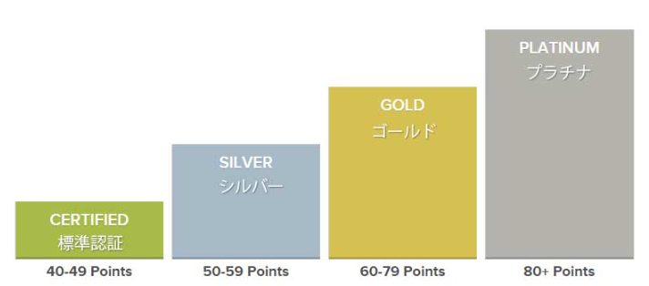
認証のレベル

Slide 14
インテリア環境カルテ
テーマ（狙い）
①省エネ
②安全
③健康
インテリア環境協議会設立準備会を設立
インテリア空間の環境評価
日本インテリア学会
商業施設技術団体連合会
日本インテリアプランナー協会
積水化学工業株式会社
国土交通省
・ CASBEEとの整合性
・ インテリアの客観評価と価値基準
インテリア専門職能者の領域確立に向けて
・ インテリア環境課カルテの策定
・ チェックシート（診断・計画・評価）

Slide 15
インテリアと照明

Slide 16
インテリアの価値を上げる照明
照明
インテリア
機能性
こだわりの場所
個性の表現
快適
性
気に入った素材
独自性
デザイン
演出
性
色

Slide 17
照明の演出効果
Ｈａｒｄ
凹凸
石
漆喰
素材の色
と
光の色
素材の表情
タイル
木
ガラス
ニッチ
間接照明
壁ふかし
造作
収納
コルトン
回路設計
人感センサー
まとめる

Slide 18
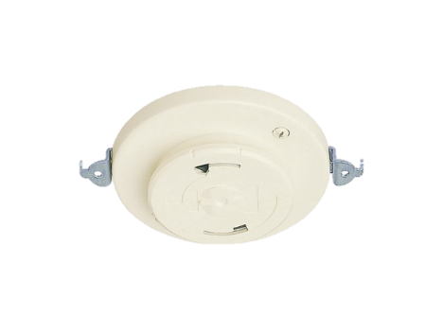
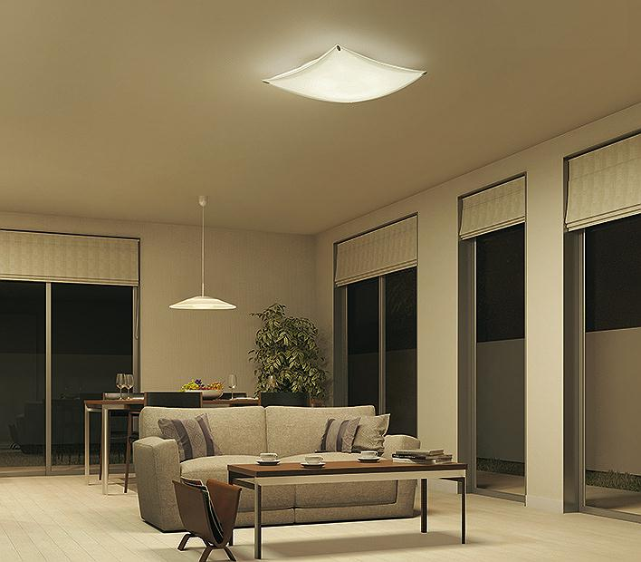
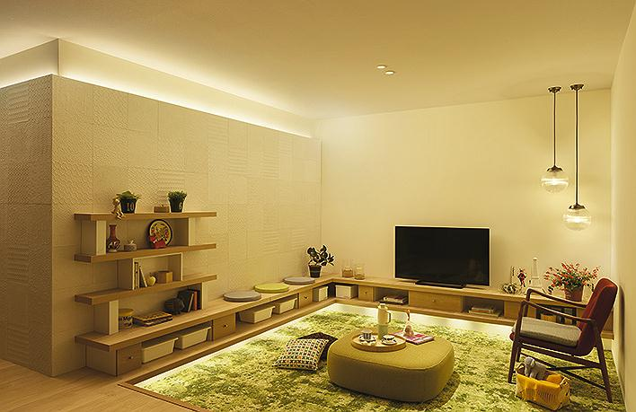
生活スタイルの変化をイメージ
Ｓｏｆｔ

Slide 19
意識変化と豊かさ
・
・
・
・
・
暮らしの快適性
空間とのバランス
間接照明
調光・調色
ダウンライトのLED化
LEDシーリング照明
省エネ・経済性

Slide 20
睡眠の質が上がる照明計画

Slide 21
メラトニンの効果
▼催眠作用
▼病気の予防
▼肌の新陳代謝
▼体内時計、生活リズムの調整
▼細胞の免疫強化作用
▼老化防止
▼疲労回復
Notes:
メラトニンは眠りを誘う、『睡眠ホルモン』の一種です。 メラトニンが分泌されると副交感神経系が優位になり、「脈拍」「体温」「血圧」などが低下して、睡眠の準備が出来たと脳が認識し、自然と眠りに就くことができます。 メラトニンが分泌される時間は体内時計と連動しており、昼間はほとんど分泌されず、夕方から夜間にかけて多く分泌されるようになっています。 体内時計が分泌の量をコントロールしており、適切な時間に眠りにつけるようになっているわけです。
メラトニンの材料は脳内の神経伝達物質である『セロトニン』であるため、ストレスなどによりセロトニンが不足することでメラトニンが不足することもあります。 セロトニンの不足はうつ病の主要な原因として考えられており、『うつ病の発症＝セロトニン不足＝メラトニン不足＝不眠症』と言う関係から、うつ病の患者の多くはメラトニンが不足することから、不眠症や睡眠の質の悪化の症状が現れるとされています。
人はメラトニンの催眠作用により、睡眠へと向かいます。そして、睡眠中には成長ホルモンと呼ばれるホルモンが分泌されます。
成長ホルモンの主な効果は、一般的によく知られているような子供の成長を促す（骨や身長を伸ばすなど）だけに留まらず、大人にとっても肌の再生、病気への抵抗力の維持、若さや健康を保つ、脂肪の燃焼など、我々の身体に様々な有益な効果があります。
逆に、成長ホルモンが十分に分泌されないと、太りやすくなったり、肌が老化したり、疲れがとれない、病気になりやすい、など我々の身体機能に大きな影響を及ぼします。

Slide 22
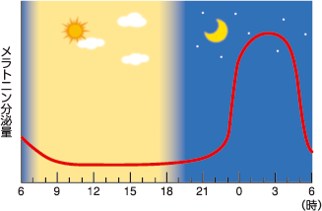
メラトニンの分泌を促す
夜間に多く分泌されるメラトニン
夜中に強い光を浴びることが体内時計の乱れの
原因のひとつと考えられている
就寝前から
準備
Notes:
夜中に強い照明の中にいると
体内時計の働きが乱れ、メラトニンの
分泌が抑えられる
これが睡眠覚醒リズムの乱れの原因

Slide 23
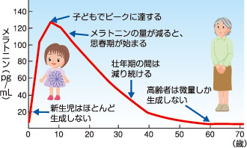
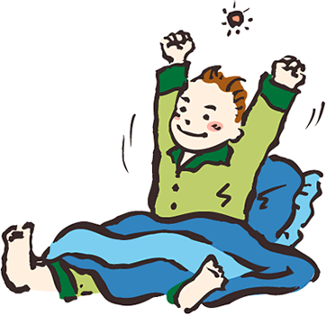
規則正しい生活を目指す
加齢とともに減少するメラトニン
年をとると朝早く目覚めたり、若い頃より睡眠時間が
減ってくるのは、加齢により体内時計の調整機能が弱ってる
中年期以降は
Notes:
夜中に強い照明の中にいると
体内時計の働きが乱れ、メラトニンの
分泌が抑えられる
これが睡眠覚醒リズムの乱れの原因

Slide 25
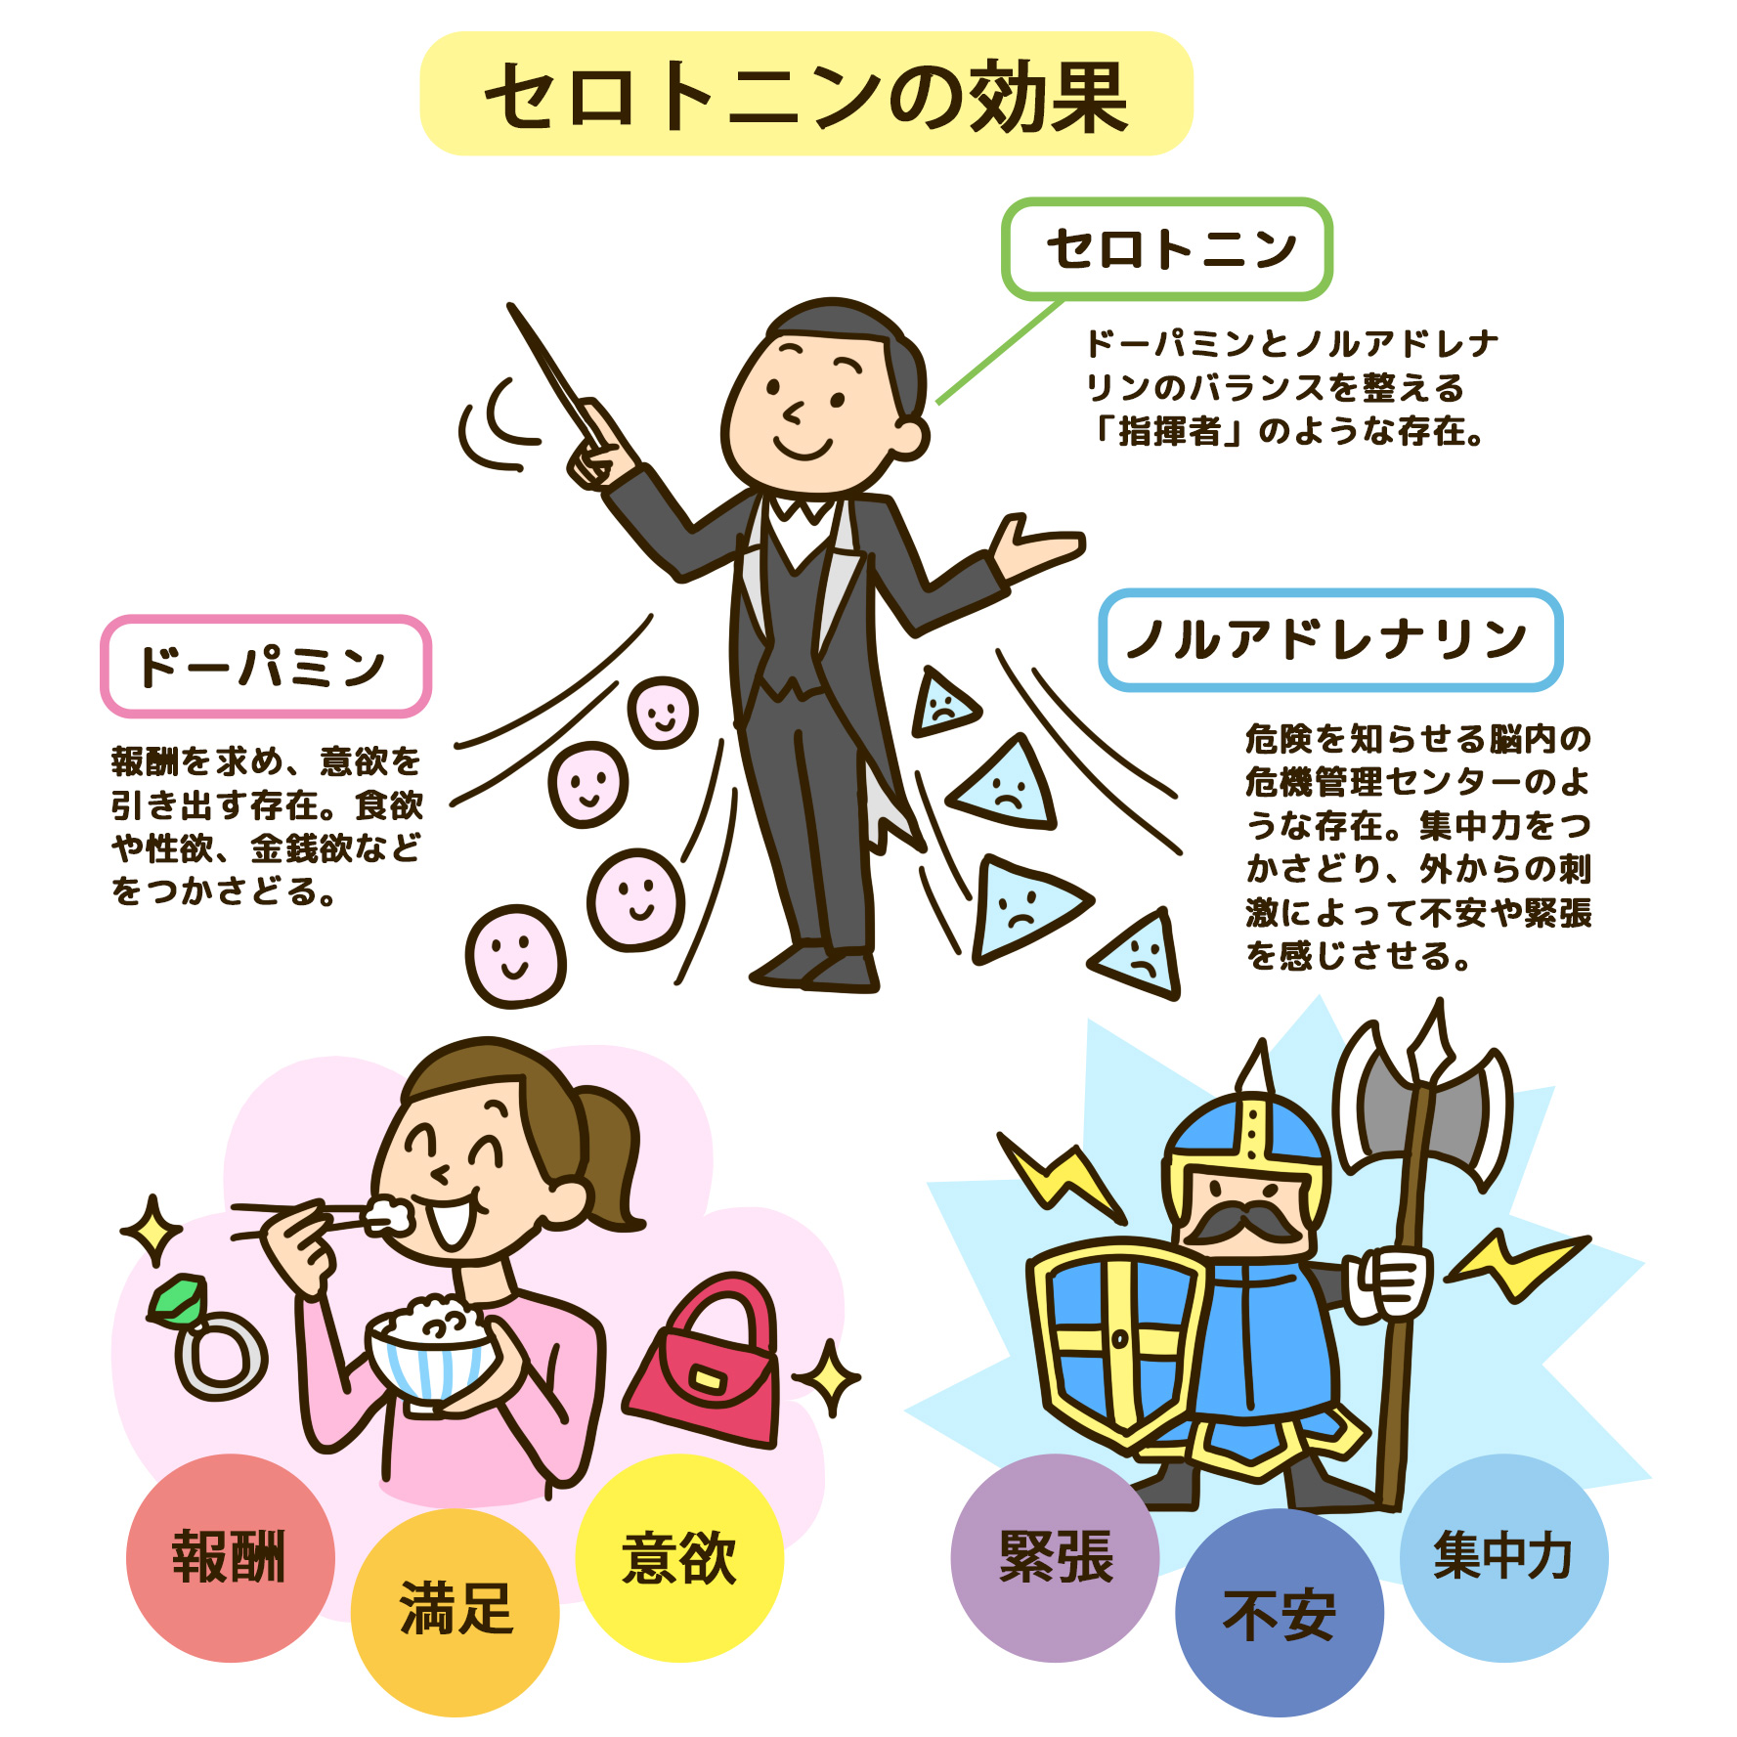
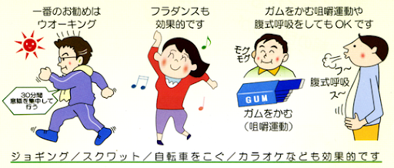

Slide 26
ひかりが出来る視覚（心理）効果

Slide 27
ひかり＋心理効果
サーカディアンリズムにおける身体と光の関わり
3000K
5500K〜12000K
2700K

Slide 28
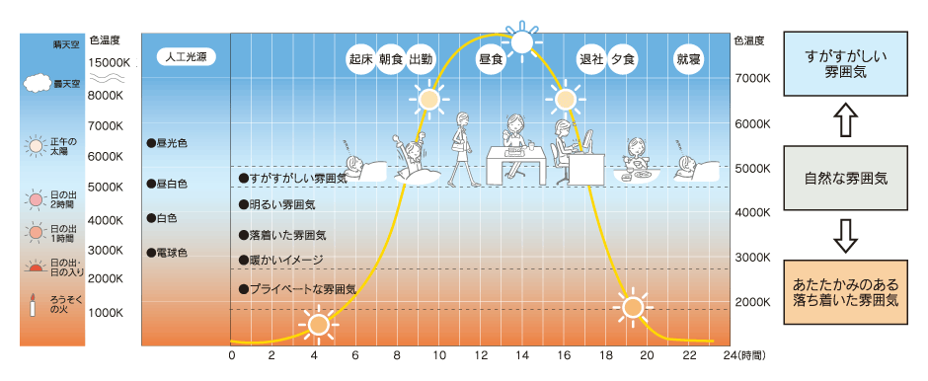
ひかり＋心理効果

Slide 29
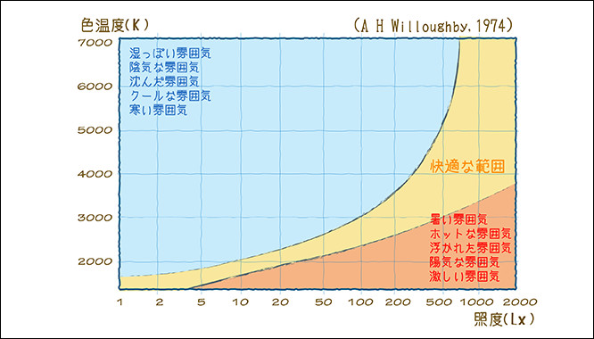
ひかり＋心理効果
クルーゾフ効果における身体と光の関係

Slide 30
ひかりの修正
ダイニングテーブルに プラス
リビングの 失敗
本を読む時には・・・
玄関に （＋）

Slide 31
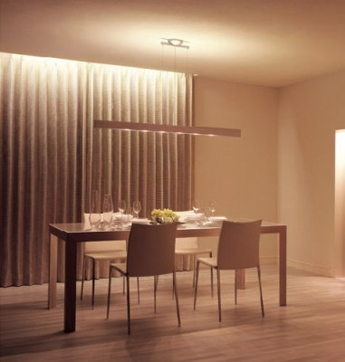
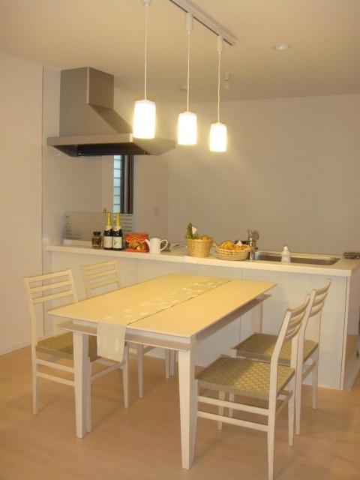
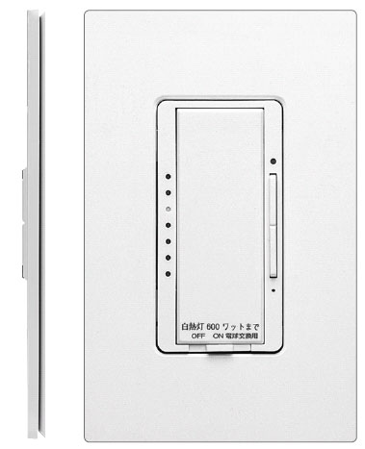
ひかりの足し算
ダイニングテーブルに （＋）
夕方以降はメラトニンの分泌を促す

Slide 32
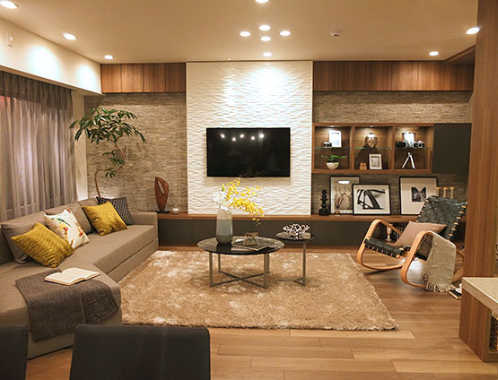
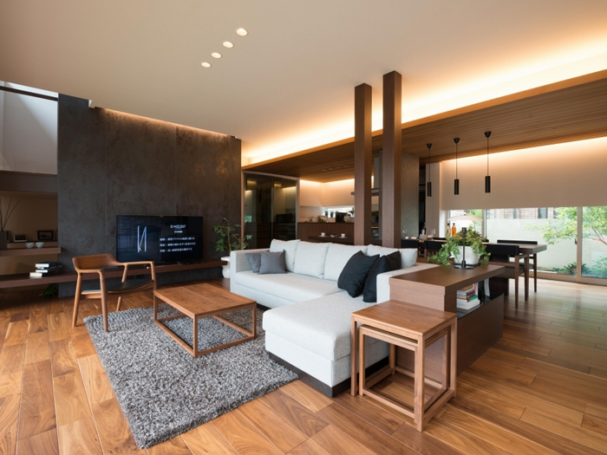
失敗箇所と原因

Slide 33
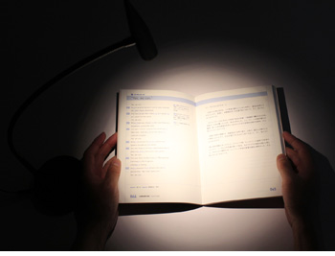
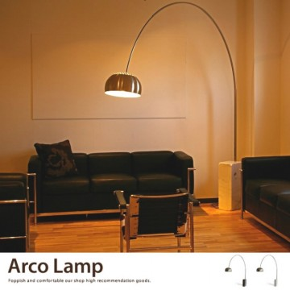
ひかりの足し算
本を読む時に （＋）
夕方以降はメラトニンの分泌を促す

Slide 34
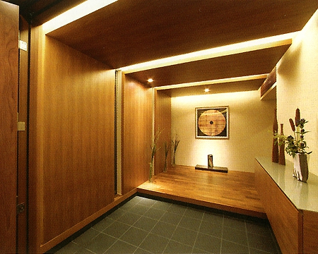
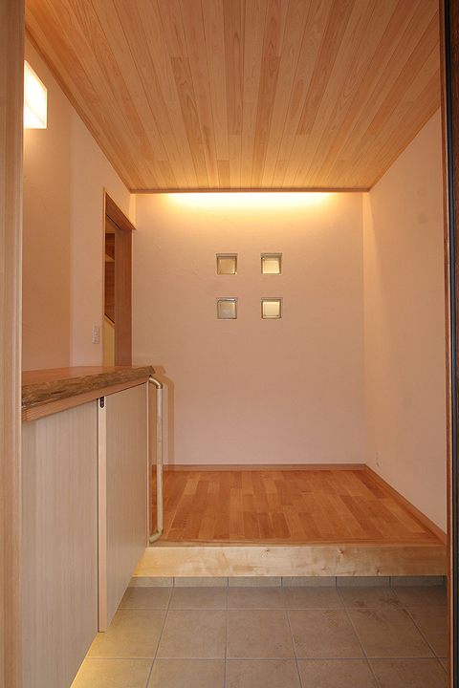
ひかりの修正
玄関の演出
夕方以降はメラトニンの分泌を促す

Slide 35
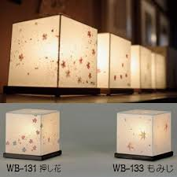
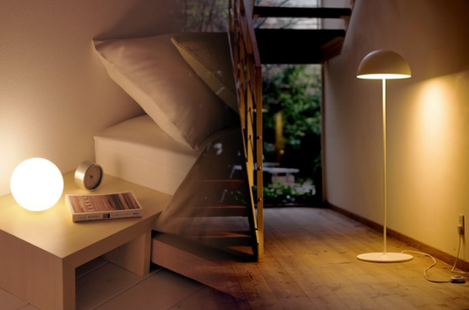
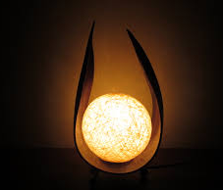
スタンド照明を使う

Slide 36
パッケージ提案（販売） （どう伝え、どう売るか）

Slide 37
購買心理 7段階
注意 興味 連想 欲望 比較 確信 決断
Ｉｎｔｅｒｉｏｒを基準に
考える
イメージを創る
人の信頼
満足
満足
素材や物を活かす
予算の範囲内で
出来ること
良いものが手に入る
満足
満足
ビジュアル
（事例）
他にも聞いてみよう
（同じ提案・・・無い）
熱が冷めないうちに
クロージング
購買心理の7段階
Notes:
多くの人は、決めた後に、決めたことを正当化する理由を探します。
良い買い物をしたことを宣伝してもらうことで、お客様が営業マンになります。
さらに、決めた後の方が、決める前より良くそのものを見たり注意したりと関心を高く持つ傾向があります。
車を買えば、買った車がとても気になります。

Slide 38
購買心理
男
女
言語脳
イメージ脳
考える
直感
合理的
創造
理性
スペック比較
図形・空間
記憶・分析
ひらめき
「感情」で選び「理屈」で正当化する

Slide 39
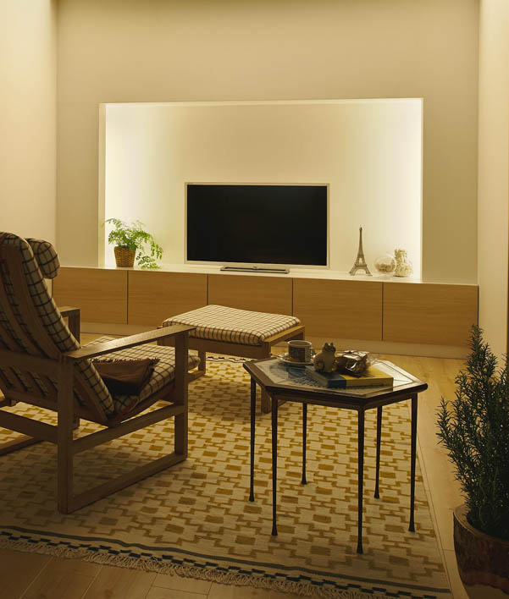
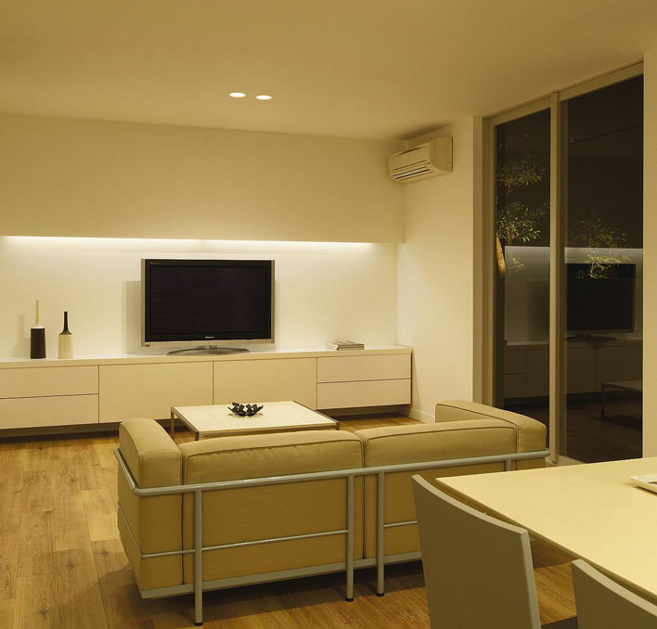
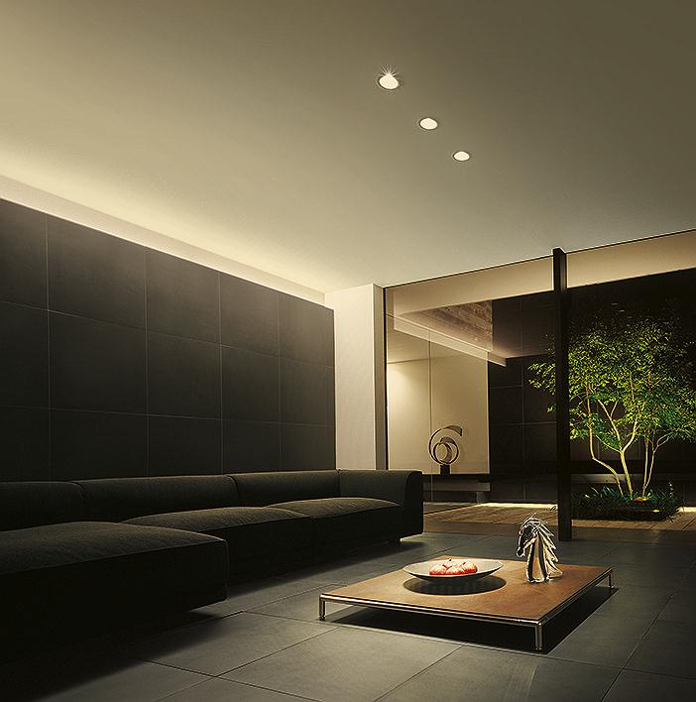
インテリアデザイン
照明の話はしないで 「イメージ」 を伝える
イメージ優先

Slide 40
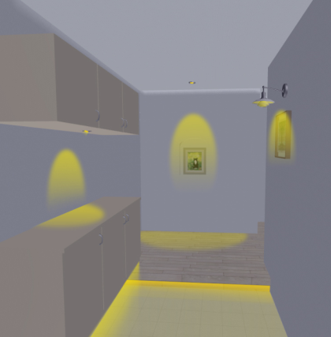
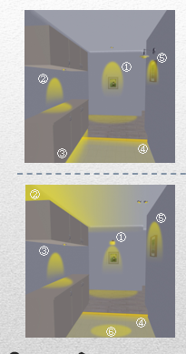
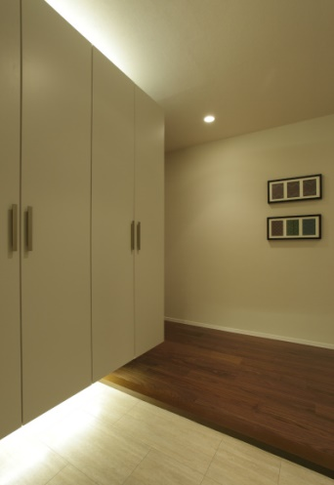
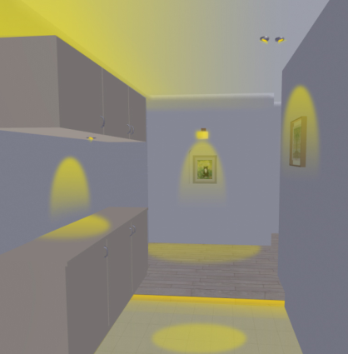
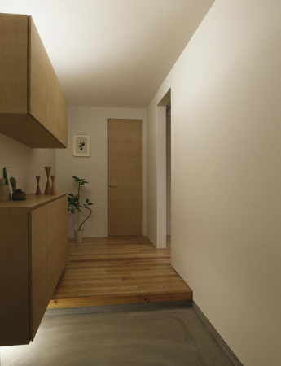
パッケージ提案
■■■ 01
玄関・エントランス
⑤
①
① 絵画用照明
② 吊り戸ダウンライト
③ 吊り戸下足元照明
④ 框下足元照明
⑤ ブラケット照明
6,000円
5,000円
20,000円
20,000円
15,000円
参照 ③
A
②
④
③
※ ブラケット照明は意匠
により差額あり
60,000円
出典：www.neospad.co.jp
① ブラケット照明
② 吊り戸上間接照明
③ 吊り戸ダウンライト
④ 框下足元照明
⑤ 絵画用照明
⑥ 床ダウンライト
15,000円
20,000円
5,000円
20,000円
6,000円
5,000円
参照 ②
②
⑥
⑤
B
①
③
65,000円
④
出典：DAIKO
※ ブラケット照明は意匠
により差額あり
（新築）

Slide 41
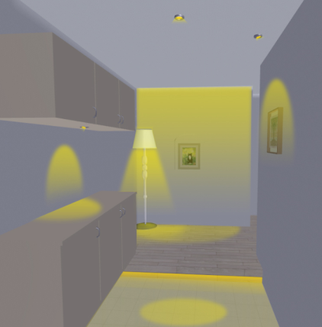
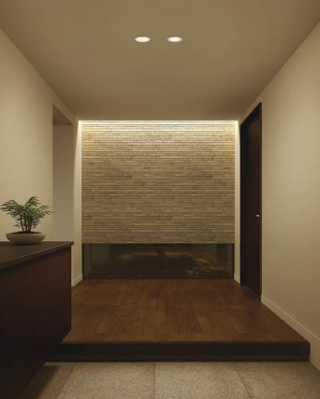
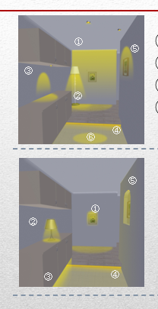
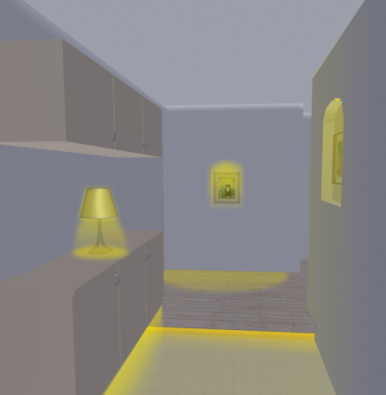
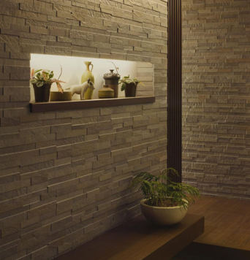
パッケージ提案
■■■ 01
玄関・エントランス
⑥
⑤
②
① 壁タイル
② 天井造作
③ シューズ収納
-----------------------
④ 照明器具
③
C
①
④
出典：DAIKO
②
D
③
①
① 壁タイル
② ニッチ造作
----------------------
③ 照明器具
⑤
④
出典：DAIKO
（リフォーム）

Slide 42
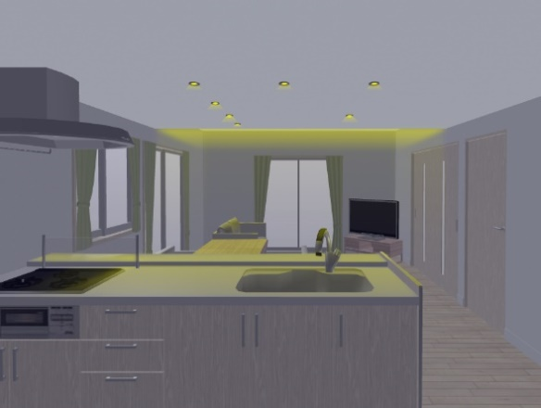
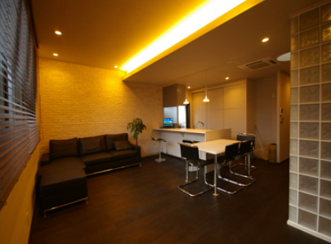
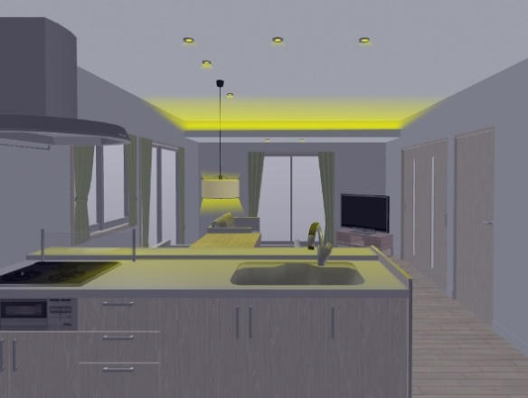
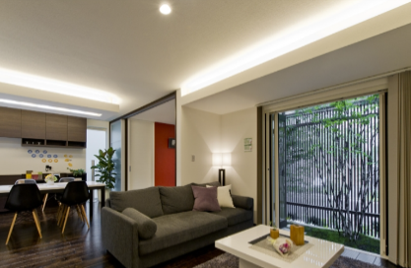
パッケージ提案
■■■ 02
リビング・ダイニング
① 間接照明
② ダウンライト
E
15,000円 × 2
5,000円 × 7
ダイニングの天井が低い
65,000円
① 間接照明
② ダウンライト
③ ペンダントライト
F
15,000円 × 2
5,000円 × 7
15,000円 × 1
窓際の天井が低い
80,000円

Slide 43
対象者
子育て世代
予算はないが、興味はある
ミドル・アッパー層
予算があり、興味もあるが
層が薄い
セカンドライフ層
生活スタイルは変えられない

Slide 44
子育て世代
幼稚園児を持つ家庭
建売
新築（注文）
中古 リノベーション
中古 リフォーム
59.6％
マンション
２世帯

Slide 45
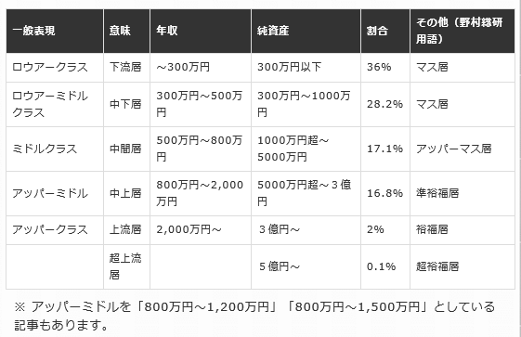
ミドル・アッパーミドル層
64.2％
33.9％

Slide 46
アッパーミドル層
「耐久消費財こだわり派」
車・バイク・家電など
「遊び好き派」
旅行・レジャー
「オシャレ好き派」
ファッション・美容意識
「金融好き派」
金融・保険・投資
「全方位消費型アッパーミドル」

Slide 47
アッパーミドル層
全方位消費型アッパーミドルの素顔
1 消費旺盛な半面、堅実マインドを持つ
8割が「堅実な暮らしをしていると思う」
2 社交場を大切にする
6割が「お金は人と出会うために使うものだ」
3 自己消費を好む
8割超が「カスタマイズできるサービス好き」
4 たまにする贅沢を楽しむ
7割が「記念日は高級レストランへ行く」
5 ブランド感は二極化
「セカンドライン」を好む一方、「高価格でも品質優先」
6 思い切りのいい一回当たり消費金額
旅行の時のホテルのグレードアップ （直観的）
7 質を落としたくないものはファッション
身だしなみにきちんとお金をかける
※厚生労働省「国民生活基礎調査」より

Slide 48
セカンドライフ層
住居変更派の理由
介護の不安
体力の低下
単世帯になる不安
建物の老朽化
39.5％
バリアフリー
耐震・断熱
コンパクト化へ

Slide 49
課題抽出
インテリアを売るには …

Slide 50
価値 と Design・Idea

Slide 51
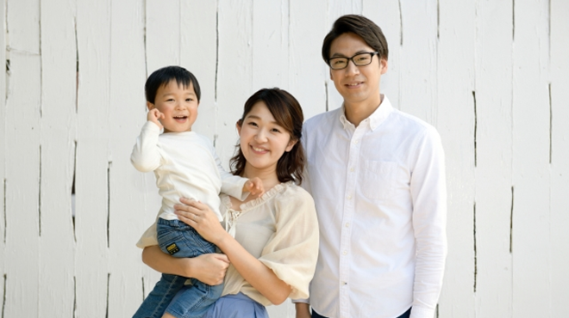
住宅展示場
現場見学会
複数の商談
情報収集
依頼先決定
比較・検討
5年前
自分で調べる
情報収集
イメージ
外せない○○
・自分で調べる（裏付け）
・プロの意見を聞く
現在
Design
（専門性）
複数の商談
依頼先決定
比較・検討
Notes:
新型コロナウイルス感染症の拡大防止のため、オンラインが当たり前になり、出社割合は減少、外出や移動も減少傾向です。世の中の感染予防に対する意識が強くなり、対面打ち合わせの機会・回数は、今後も以前に比べて減ることが予想されます。 そのため、今後完全に収束したとしても、以前と同じようなリアルな場所での対面接客や打ち合わせは少なくなるでしょう。オンラインを取り入れたビジネスを運営してる、若しくは対策が取れているかいないかで、生き残りの明暗がはっきりわかれてくると考えます

Slide 52
見た目
価値
満足
Design って何？
好み
主観
充実
「ふわっ」と
したもの
客観
雰囲気
自慢
主観

Slide 53
あなたの
価値
私の
価値
アイディア

Slide 54
V
お客様が得る 価値 とはなんでしょうか？
alue
断熱材を厚くして暖かい家に住める
耐震性があるので地震に強く安心
利点
庭は小さいが車庫が大きい
太陽光発電を乗せて電気代を安くする
選ぶ基準
メリット
便益
「家を買いに来た人が欲しいのは、
家ではなく 新しい生活スタイル である」
ベネフィット
目的と達成
価値
ワクワクしながら楽しみにしていた
新居は 想像以上 だった
心の満足
バリュー

Slide 55
D
皆様が考える 価値 とはなんですか？
esign
デザインは競争の中で商品・サービスを差別化して売り上げを成長させることに役立つという前提
利点
サービスの提供から仕事のやりがいが上がる。ユーザー中心から双方中心へ。
無形資産
メリット
便益
「設計・営業が必要なのは、
手法ではなく 情報 と 提案力 である」
ベネフィット
目的と達成
価値
ターゲットとする顧客層が見える事で
質の高いサービスの提供が可能
結果、受注率が上がる
仕事の満足
バリュー

Slide 56
I
価値を高める「専門性」
dea
「希少性」を強みに変える 希少性の分野を共有する。
足りなければ「作る」
住宅事業者目線
施主目線
POINT
色に興味はありますすか？ ⇒ カラーコーディネーター
木の種類に興味はありますか？ ⇒ 貴社
障子に興味はありますか？ ⇒ 表具店
光に興味ありますか？ ⇒ 灯り計画
音に興味ありますか？ ⇒ バドシーン（浅草）
家具に興味ありますか？ ⇒ ○○○
壁装材に興味ありますか？ ⇒ 日本エムテクス 高千穂シラス
早い段階で提案
健康住宅
無添加住宅
耐震強化住宅
断熱・気密住宅
これは 「ベース」
100人に1人の存在になれる専門性を掛け算し、複数の専門性を高めていくことで、替えの効かない「希少価値の高い存在」になっていきます。
社内で専門家を育成

Slide 57
専門性が結びつくと

Slide 58
「ふわっ」としたもの
「おっ！」 「なんか良いね・・・」
直感的な気持ちを生む「脳」のはたらき
「共感」
「感情」 「感性」 「感覚」
正当化
「ふむふむ」「なるほど」
「理屈」

Slide 59
友人を招い たときに
「わっ」 って
驚くような 素敵な空間演出 が
ちょっとした照明手法で簡単に出来るとしたら・・・

Slide 60
1問1答ゲーム

Slide 66
スガツネ工業

Slide 79
次回は
照明計画の提案方法
外注（専門家）の考え方

